Slide 1
МБОУ Городищенская СШ №2 «Макет храма всех скорбящих радости»
Выполнила: ученица 6 класса Коваленко М.
Руководитель: Леонтьева О.И. –учитель технологии.

Slide 2
Цели и задачи проекта
Цель проекта: Изготовить макет Городищенского храма Всех скорбящих радости для школьного музея к 35-летнему юбилею школы.
Задачи проекта:
1. Изучить историю создания храма, историю посёлка и Городищенского района
2.Развивать самостоятельность и творческие способности в процессе принятия решений и выполнения практических задач.
3.Создать условия для проявления творческих способностей и практических умений, навыков, провести их возможную коррекцию.
4.Научиться представлять свои результаты в виде презентации.

Slide 3
История поселка
Поселок городского типа Городище – районный центр Городищенского района Волгоградской области – был основан 1827 году крестьянами-переселенцами из Тамбовской губернии на месте небольшого военного острога XVII века, созданного для обороны Петровской сторожевой линии от крымских татар.
Заселение шло быстро, уже к 1842 году насчитывалось 114 дворов с населением около 2000 человек. В селе была деревянная церковь (на въезде с северо-восточной стороны). В 1889 году появилась церковно-приходская школа.
В апреле 1935 года в село Городище был перенесен районный центр (из села Песчанка).
Во время Сталинградской битвы поселок Городище был оккупирован фашистами, здесь некоторое время находился штаб фельдмаршала Паулюса (в здании храма Всех Скорбящих Радости, сохранившемся до сих пор).

Slide 4
История создания храма
Церковь Всех Скорбящих Радость была построена в Городище в конце XIX века. Это единственный в Волгоградской области храм, выдержанный в византийском стиле. История Городищенского храма иконы Богородицы " Всех Скорбящих Радость " напрямую связана с имением святой великомученицы Параскевы, нареченной в народе Пятницей.

Slide 5
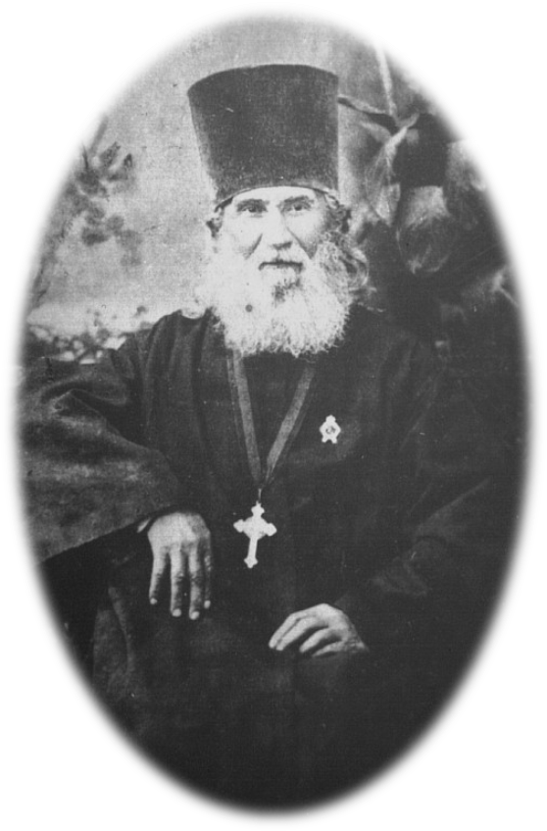
В 1840 году в деревне Городище был открыт приход. Первым штатным священником был отец Владимир Святославский, прослуживший на приходе 48 лет (до 1888 года).

Slide 6
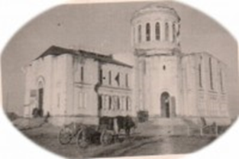
В 1848 году деревянная церковь была освещена. В 1905 году начато строительство каменной церкви, настоятелем церкви был отец Константин Хитров. В 1906 году священник был злодейски убит. На территории церкви " Всех скорбящих радости " установлен памятный знак в виде камня в память о настоятеле Отце Хитрове и его семье.)

Slide 7
Президиум Городищенского исполкома 17 февраля 1936 года принимает решение: «Церковь в селе Городище под наименованием «Скорбященская» закрыть и просить президиум Сталинградского крайисполкома использовать её под культурное учреждение — клуб или кино после переоборудования». В последний день зимы 1936 г. постановлением президиума Сталинградского крайисполкома № 565 церковь в селе Городище была закрыта. Летом 1936 года бригада архитекторов решила перестроить церковь

Slide 8
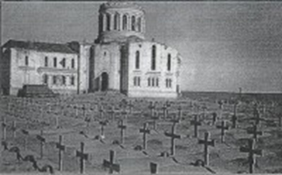
Осенью 1942 года в Городищенском храме располагалась сначала последняя перед вступлением в Сталинград ставка, командующего 6-й армии Вермахта фельдмаршала Паулюса, а затем немецкий военный госпиталь. Рядом с храмом, где располагалось дореволюционное сельское кладбище, немцы хоронили своих погибших в боях и умерших от ран солдат, и офицеров.

Slide 9
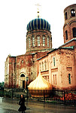
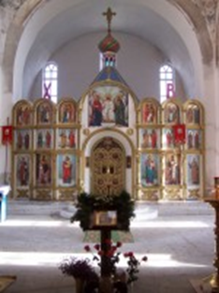
11 августа 1999 года установлен центральный купол на храме. 28 августа 1999 года архиепископ Герман освятил купольный крест. В тот же день крест был установлен на куполе. В августе 1999 года начала работать благотворительная трапезная

Slide 10
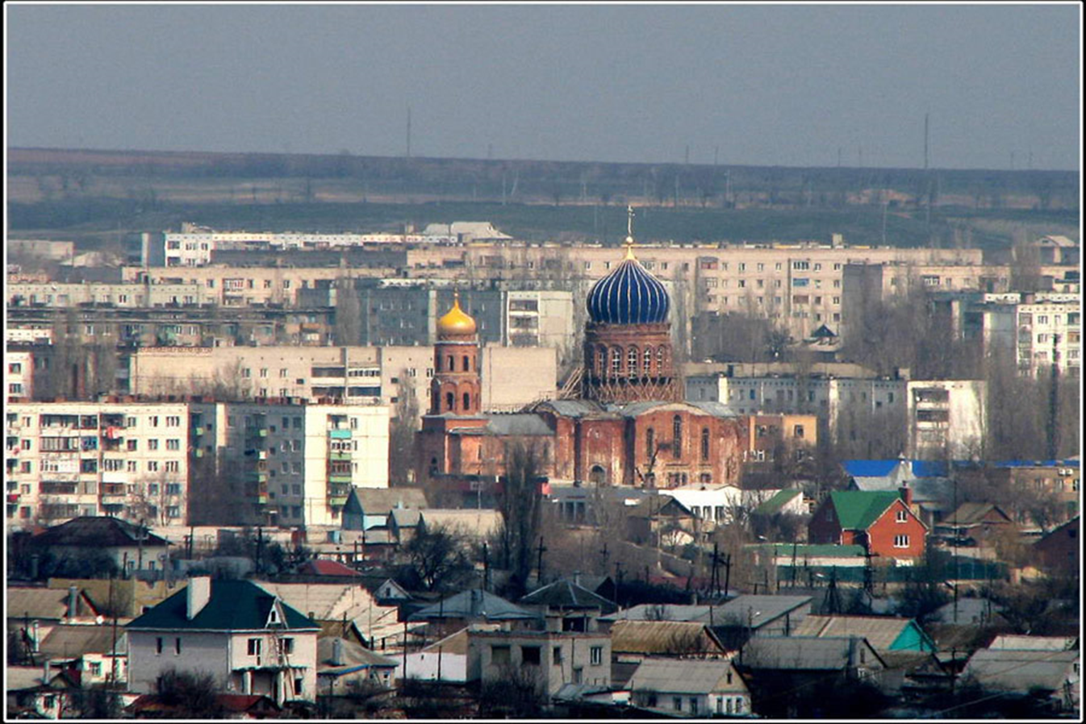
Введена в строй новая благотворительная трапезная. Трапезная переоборудована из бывшей эстрады – сцены летней танцевальной площадки. В 2003 году благоукрасился иконостас, написана большая часть икон.
В 2005 год – оформление проектно-сметной документации строительства воскресной духовно-певческой школы.
В 2006 году окончательно оформлен вид иконостаса и благоустройство алтаря.
В настоящее время ведется разработка проекта для реставрационных работ по зданию храма.

Slide 11
Технология изготовления изделия
Материалы: фанера, дерево, столярный клей, бумага
Инструменты:

Slide 12
Техника безопасности при столярных работах

Slide 13
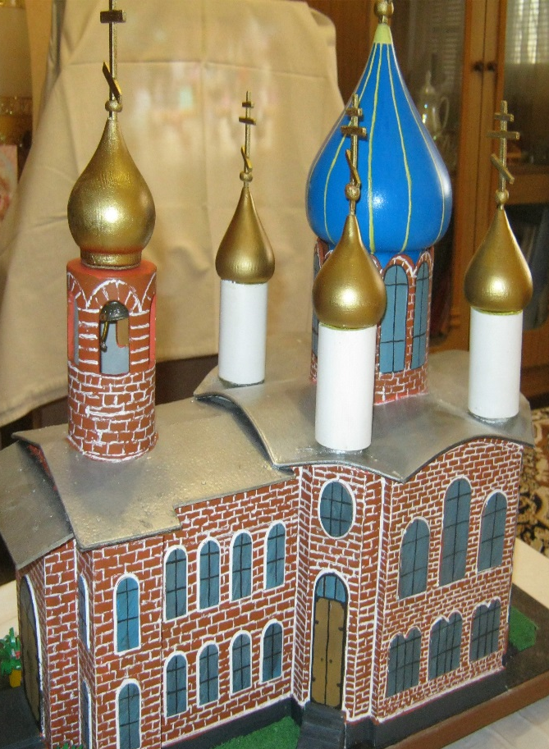
Готовая работа

